Slide 1
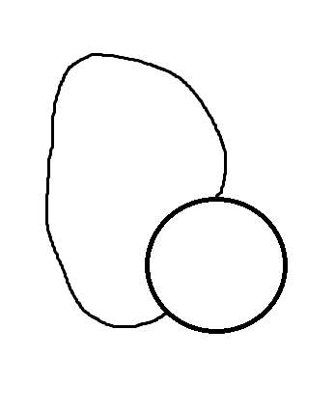
Point in Polygon
Sequence : 1
위와 같은 라인을 플레이어가 그렸다

Slide 2
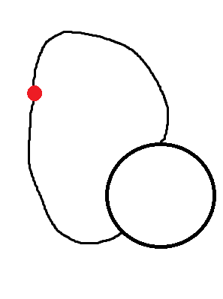
Point in Polygon
중간 지점
Sequence : 2
플레이어가 그리게된 라인의 중간 지점을 구한다.

Slide 3
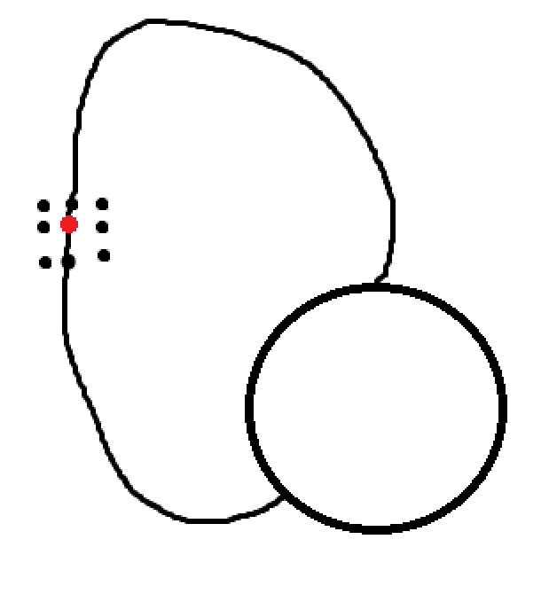
Point in Polygon
총 8개의 위치
Sequence : 3
중간 위치기준으로 (위쪽, 왼쪽, 아래쪽 우측), (왼쪽 위, 우측 위, 왼쪽아래, 우측아래) 총 8개위치에 대해 홍수채우기 알고리즘을 동작한다.

Slide 4
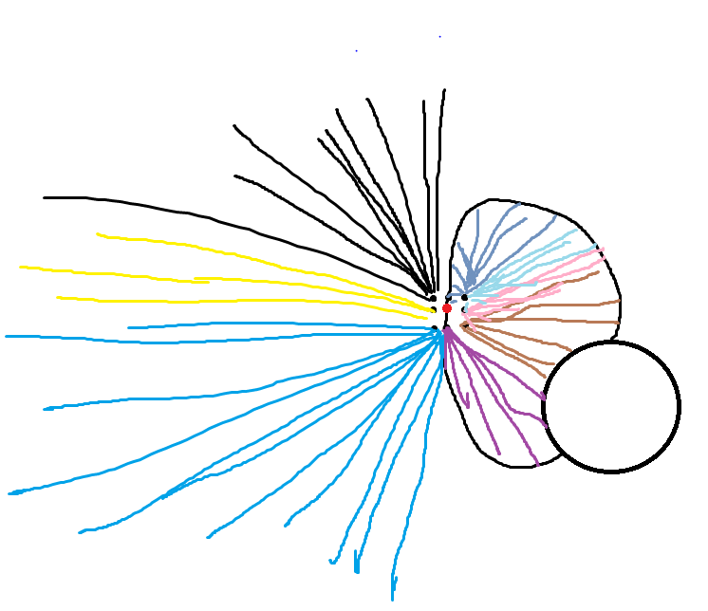
Point in Polygon
Sequence : 4
홍수채우기 알고리즘과정의 과정을 가장 짧게 동작한 위치를 Point in Polygon 즉 도형의 내부위치라고 판단한다.
* 해당 PPT는 제가 실제 구현시킨 것과는 상이한 부분도 있습니다.

